Slide 2
يرمي نظام المناطق إلى رفع مستوى العمل الإداري والتنمية والمحافظة على الأمن
والنظام، وكفالة حقوق المواطنين والمقيمين، فما نظام المناطق في المملكة العربية
السعودية؟ وما تاريخه؟ ومما يتكون؟

Slide 3
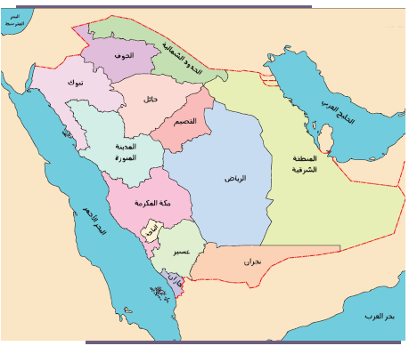
التطور التاريخي لنظام المناطق
في عــام ۱۳٥٩هـ صـدر نظام الأمـراء، الذي قسمت بموجبه الم ملكة العربية السـعودية إداريـاً إلى عـدة إمـارات، يشرف علـى كل
منهــا أمير: هو الحاكم الإداري لها، ويمثل الحكومة فـي منطقة إمارته.
ثم تطور الأمر فأصبحت وزارة الداخلية تشرف على جميـــع إمارات مناطق المملكة العربية السعودية. وفي عام ۱۳۸۳هـ صدر نظام المقاطعات ثم صدر نظام البلديات عام 1397هـ الذي ينظم المنطقة وأستمر الوضـع على ذلك مع التعديلات حتى صدر نظام المناطق في عـام 1412هـ

Slide 4
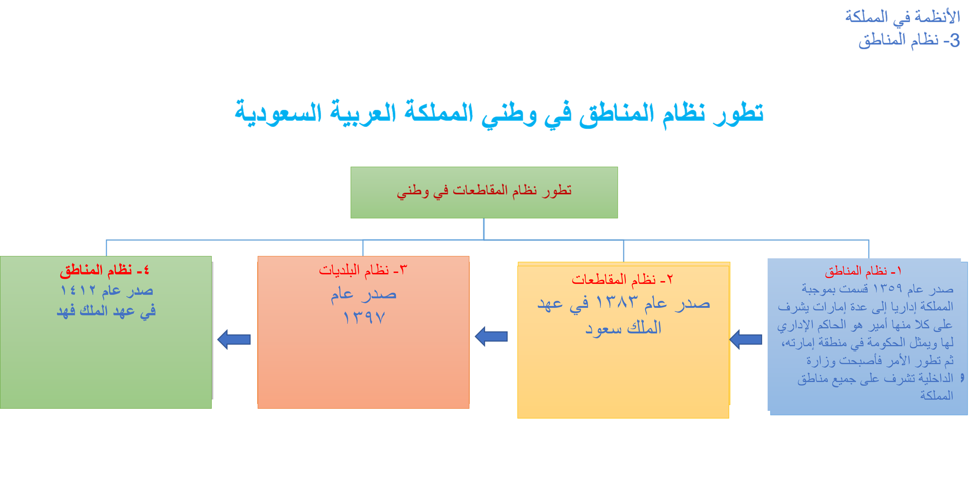

Slide 6
نظام المناطق
يتكون نظام المناطق من إحدى وأربعين مادة شملت ما يخدم مناطق المملكة العربية السعودية ،ويعزز خدمة المواطن ،ويوسع من صلاحيات أمراء المناطق .

Slide 7
استراتيجية خرائط المفاهيم
مجلس المنطقة :
في كل منطقة مجلس يتألف من :
الرئيس وهو أمير المنطقة
نائب الأمير ويكون نائب للرئيس
الأعضاء
وكيل الامارة ،والمحافظين ، ورؤساء الاجهزة الحكومية في المنطقة
وعدد من الأهالي ممن يتصفون بالعلم والخبرة والاختصاص
مجلس المنطقة يتألف من

Slide 8
وللمجلس اختصاصات ،منها :
دراسة احتياجات المنطقة واقتراح إدراجها في خطط الدولة التنموية .

Slide 9
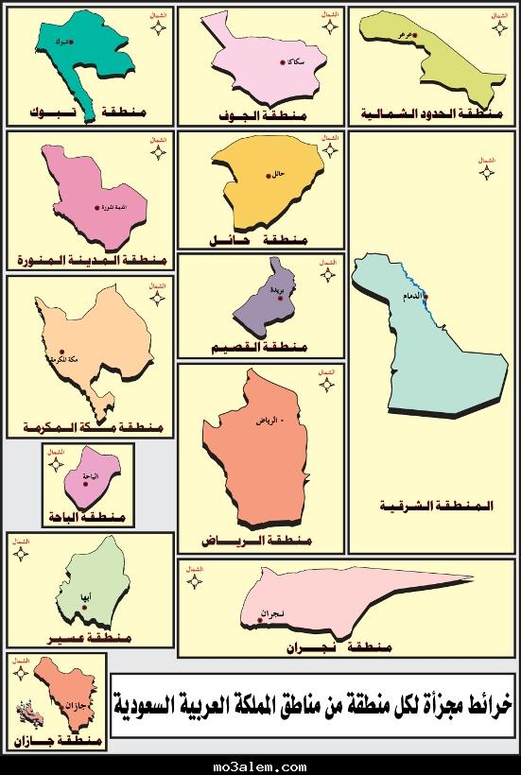
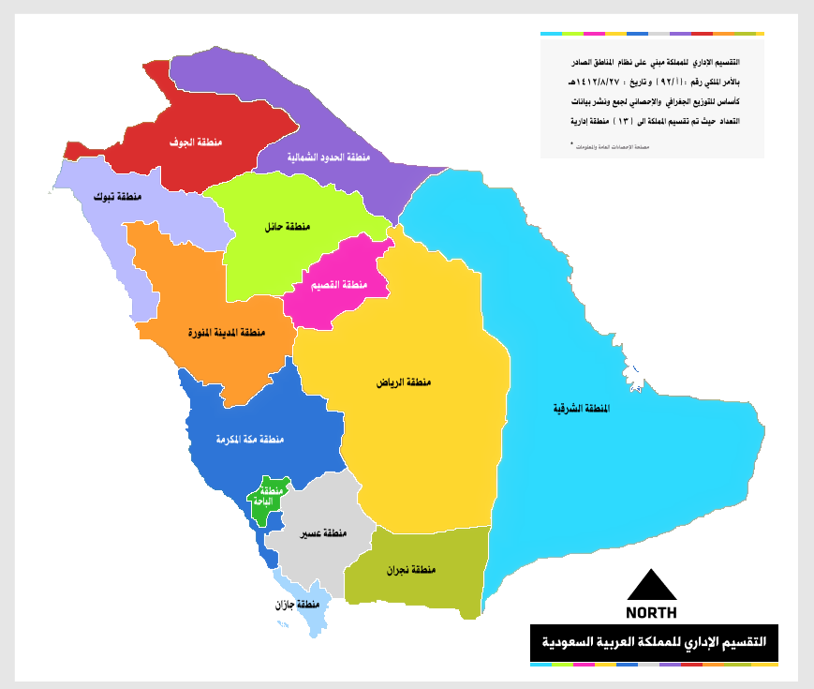
المناطق الادارية في المملكة العربية السعودية :
قسمت المملكة العربية السعودية الي (13) منطقة إدارية ، وكل منطقة إدارية يتبعها عدد من المحافظات والمراكز، وروعي في التقسيم الجوانب الجغرافية ،والسكانية ، وأوضاع
البيئة ، وطرق المواصلات .

Slide 10
ويعين الملك أميرا ونائب أمير لكل منطقة ،والأمير مسؤول أمام وزير الداخلية .
يتولى الأمير المحافظة علي الأمن والنظام والاستقرار ،وتنفيذ الأحكام الشرعية والعمل لتطوير المنطقة ،وادارة المحافظات والمراكز .
التنظيم الرئيسي لأمارة المنطقة
أمير المنطقة
نائب أمير المنطقة
رئيس المركز
المحافظ

Slide 11

وجهي كاميرا جوالك للكود الظاهر أمامك

Slide 12
محافظاتها | أهميتها | المنطقة
الدرعية - الخرج - الدوادمي - المجمعة - القويعية - الأفلاج - وادي الدواسر - الزلفي - شقراء - حوطة بني تميم | عاصمة المملكة- تتمتع بملامح حضارية | الرياض
: جدة - الطائف - القنفذة - الليث - رابغ. | ففيها الكعبة المشرفة والمسجد الحرام، وهي أحب البقاع إلى الله | مكة المكرمة
العُلا - ينبع | وتتمتع بمكانتها الدينية، فيها المسجد النبوي، وهي مدينة رسول | المدينة المنورة
عنيزة - الرس - المذنب - البكيرية. | وتتمتع بالمكانة الزراعية، ومن أشهر مزروعاتها القمح والتمور | القصيم
الأحساء - حفر الباطن - الجبيل - القطيف - الخبر | وتتمتع بمكانة اقتصادية، لوجود معظم حقول النفط فيها | المنطقة الشرقية

Slide 13
محافظاتها | أهميتها | المنطقة
خميس مشيط - بيشة - النماص - محايل. | مقرها أبها،، وتتمتع بمكانة طبيعية وزراعية، ومن أشهر مزروعاتها الفواكه | مطقة عسير
بقعاء | وتتمتع بمكانة زراعية ورعوية، ومن أشهر مزروعاتها القمح | منطقة حائل
الوجه - ضباء - تيماء | ، وتتمتع بمكانة تاريخية وزراعية، ومن أشهر مزروعاتها الزيتون، والفواكه | منطقة تبوك
بلجرشي - المندق - المخواة, | وتتمتع بطبيعتها الخلابة ولهذا تزدهر فيها السياحة | منطقة الباحة
رفحاء | مقرها عرعر- منطقة رعوية- ويوجد بها معدن الفوسفات- | منطقة الحدود الشمالية
القريات | مقرها سكاكا، وعدد سكانها وتتمتع بمكانة زراعية، ومن أشهر مزروعاتها القمح والتمور | منطقة الجوف
صبيا - أبوعريش - صامطة. | وتتمتع بمكانتها الزراعية، ومن أشهر مزروعاتها الحبوب بأنواعها، والفواكه | منطقة جازان
شرور | ، وتتمتع بمكانة زراعية، ومن أشهر مزروعاتها الفواكه والنخيل، ة | منطقة نجران

Slide 15
×
√
√
×
√
√
×

Slide 16
أمير المنطقة رئيساً.
نائب الأمير نائباً للرئيس.
عضوية وكيل الإمارة والمحافظين ورؤساء الأجهزة الحكومية في المنطقة، وعدد من الأهالي
عام 1412

